Slide 1
18. November
-Warm Up: Interviews
-Perfekt Wiederholung (Hilfsverben + Partizip für Regelmäßige und Unregelmäßige Verben)
-Perfekt: Andere unregelmäßige Verben
-Perfekt: Verben mit trennbaren und untrennbaren Präfixen
+Liste von Unregelmässigen Verben in Moodle
HA:
MindTap:
Schreibaufgaben: 5,2 und 6,1, und 7,1 am Samstag fällig
Lesetext: für Freitag fällig, Gründe für Migration

Slide 2
ELFTE WOCHE (KAPITEL 4 & 5, S. 164-179)
GRAMMATIK: DAS PERFEKT
THEMEN: WOHER KOMME ICH? MIGRATION, NATION,
Datum | Im Kurs | Hausaufgaben (nächste Sitzung fällig)
Montag, 16. November | Wiederholung: Kapitel 4
Dienstag, 17. November | Das Perfekt: regular and irregular verbs, Einwanderung in Deutschland – Migrationskrise in Deutschland
Mittwoch, 18. November | Das Perfekt üben Verbs with separable and inseparable prefixes | MINDTAP, Lesen
Donnerstag, 19. November | Gründe fürs Auswandern [Text] Subordinierende Konjunktionen Perfekt weiter | Lesen cont‘d
Freitag, 20. November | Gründe fürs Auswandern Schreiben und Sprechen Übungen gemischte Wiederholung | Schreibaufgabe 8: über Migration. gegeben Erzählte Migrationsgeschichten – Audio Archiv

Slide 3
Was bedeutet nationale Identität für mich?
2. Welche Qualitäten oder Gefühle assoziieren Sie mit ,,Nation”? Wählen Sie drei von der Liste in den Folien.
Ich assoziiere die Qualitäten oder Gefühle ____________, ________________, und ______________ mit Nation.
3. Was ist deine nationale Identität? Was ist nicht deine nationale Identität. Wählen Sie drei Konzept.
Meine nationale Identität ist _______________________, _____________________, und______________
Meine nationale Identität ist nicht _______________________, ___________________,

Slide 4
Das Perfekt
Präsens: Karamba Diaby kommt aus Senegal
Perfekt: Karamba Diaby ist aus Senegal gekommen
Präsens: Er macht sein Studium in Leipzig.
Perfekt: Er hat sein Studium in Leipzig gemacht.

Slide 5
Regelmässige (schwache) und Unregelmässige (starke) Verben
sein: Verb shows motion, verb has no direct object
haben: verb shows no motion, verb has direct object
+haben and sein have nothing to do with if the verb is regular or irregular

Slide 6
Die politische Regierung definiert meine Nationale Identität.
Wir sprechen viele Sprachen hier.
Wir lernen die Leistungen von der Nation in der Schule.
Er sieht die Kunst in der Stadt
Ich verstehe die Geschichte.
Sie geht nach Ausland.

Slide 7
kommen → ist gekommen
laufen → ist gelaufen
fahren → ist gefahren
geben → hat gegeben
schlafen → hat geschlafen
sehen → hat gesehen
essen→ hat gegessen
nehmen → hat genommen
helfen → hat geholfen
sprechen → hat gesprochen
gehen → ist gegangen
schreiben → hat geschrieben
bleiben → ist geblieben
schweigen → ist geschwiegen
finden → hat gefunden
singen → hat gesungen
trinken → hat getrunken
leiden → ist gelitten
reiten → ist geritten
Unregelmässige Verben

Slide 8
Unregelmässige Verben: Gemischt (Mixed)
-Stem change in one of the past tenses
-What does the participle look like?
-participle structured like those for regular verbs --> ge+ STAMM +t
bringen → gebracht
wissen → gewusst
haben → gehabt

Slide 9
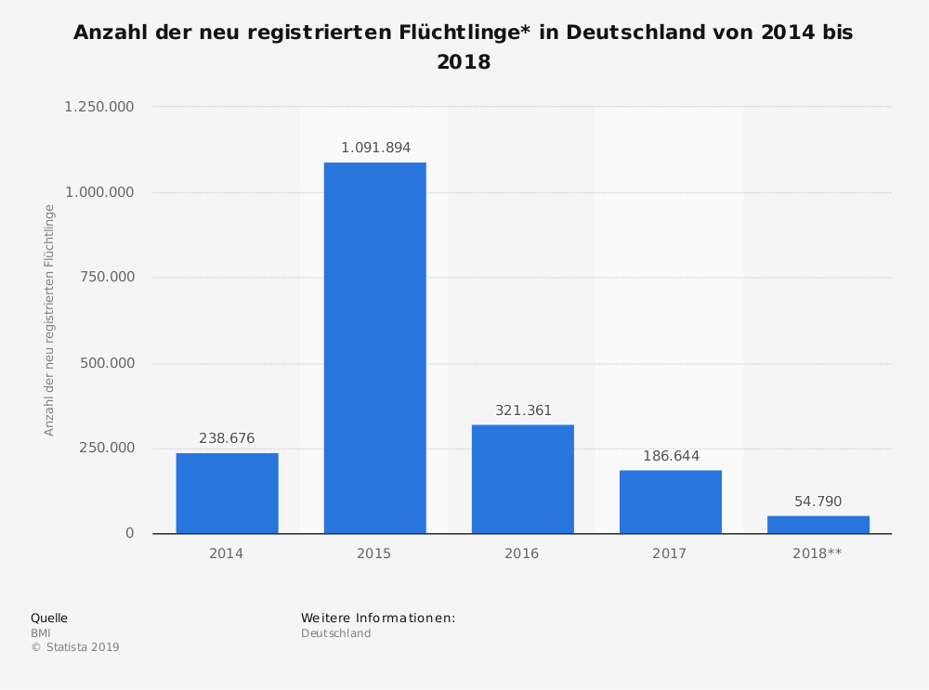
Wann hat Deutschland die größte Anzahl von neu registrierten Flüchtlinge gehabt?
Im Jahr 2015 hat es die grösste Anzahl von neu registrierten Flüchtlinge gehabt.
Hast du das gewusst?

Slide 10
Verben mit trennbaren Präfixen
ankommen → (gekommen) → angekommen
aufstehen → (gestanden)→ aufgestanden
aufwachen → (gewacht) →
wegschauen → (geschaut) →
fernsehen →(gesehen) →
zurückkommen → (gekommen) →
mitbringen → (gebracht) →
mitnehmen → (genommen) →
aussteigen → (gestiegen) →
abfahren → (gefahren) →
ausgeben→ (gegeben) →
aufmachen → (gemacht) →
einkaufen → (gekauft) →
anrufen → (gerufen) →
zuschauen → (geschaut) →
ab, an , auf, aus, ein, mit, weg, zu, zurück,

Slide 11
Verben mit untrennbaren Präfixen
be-
emp-
ent-
ver-
er-
ge-
miss-
voll-
zer-
besuchen besucht
versuchen
bekommen
vergessen
verstehen verstanden
missverstehen
erzählen (regelmässig)

Slide 12

Schwarzfahrer – das Perfekt
1. Der Film beginnt.
2. Wir sehen die Stadt Berlin.
3. Die Berliner stehen um die Haltestelle (Station).
4. Sie diskutieren den Alltag.
5. Ein Mann besucht einen Freund. Sie hören Musik und trinken Cola.
6. Zwei Mädchen sprechen über die Jungen. Die Jungen interessieren die Mädchen.
7. Ein Kind bleibt bei seiner Mutter.
8. Die Strassenbahn kommt schnell und pünktlich an.
9. Ein Mann läuft zur Strassenbahn. Er bringt seinen Helm mit.
10. Die Fahrgäste steigen ein.
11. Er findet einen Sitzplatz
12. Er fragt , ,,Ist hier frei?”
13. Die alte Frau sagt nichts.
14. Die Strassenbahn fährt ab.

Slide 13
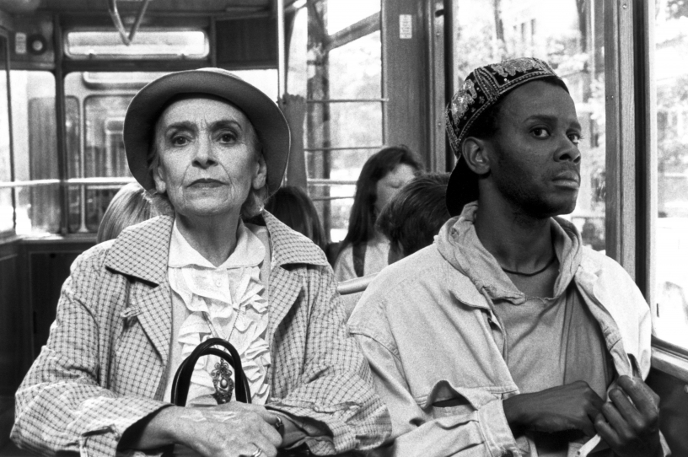
1. eine Zeitung gelesen?
2. einen Sitzplatz gefunden?
3. schnell eingestiegen?
4. nicht gesprochen?
5. laut gesprochen?
6. einen Fahrschein gehabt?
7. eine Handtasche mitgebracht?
8. eine Jacke oder einen Mantel getragen?
9. mit der Straßenbahn gefahren?
10. im Sitzplatz geblieben?
11. Musik in der Straßenbahn gehört?
12. die anderen Fahrgäste gestört?
13. durch den Wagen gegangen?
14. Migration diskutiert?
15. eine Strafe für Schwarzfahren bekommen?
16. Beleidigungen ignoriert?
17. die Handtasche geöffnet?

Slide 14
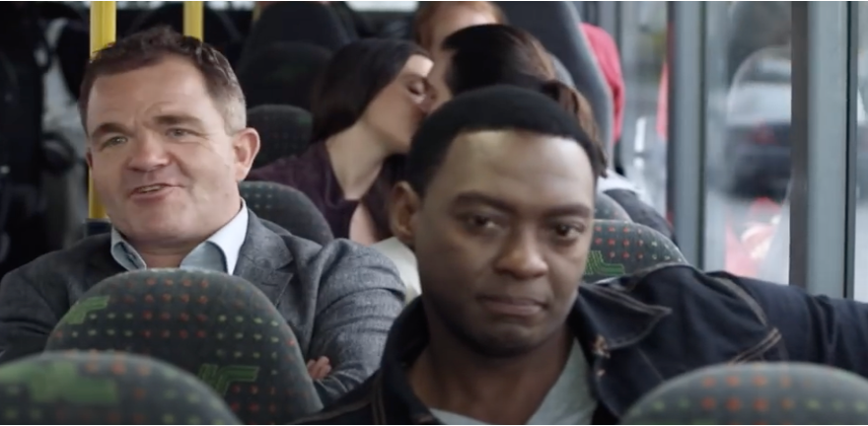

Slide 15
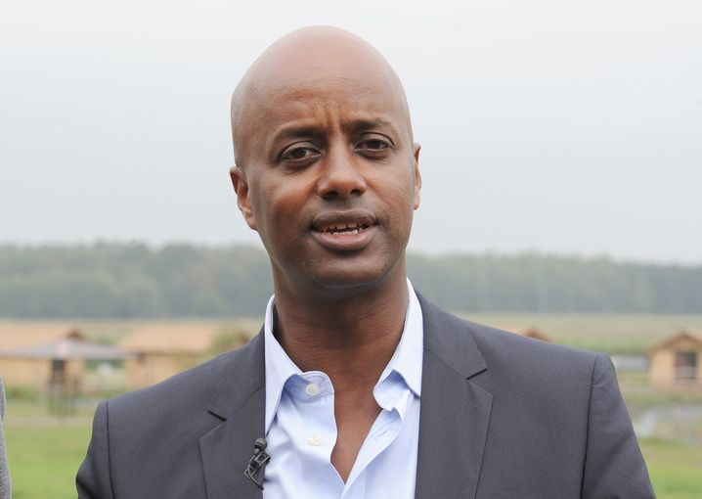
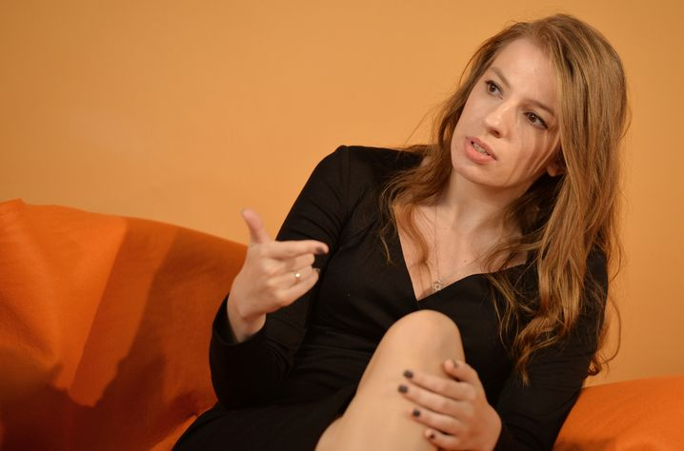
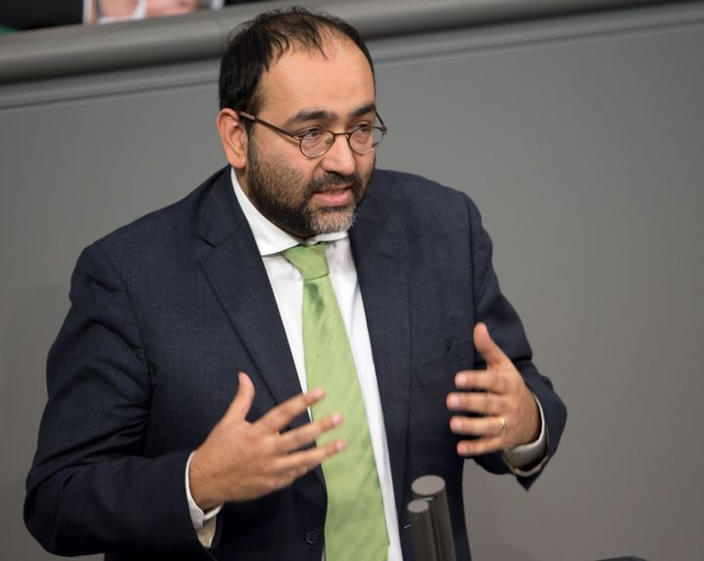

Slide 16
Partner Interviews
Ist das Bewusstsein von Diskriminierung groß oder gering? Kann man mehr über Diskriminierung lernen?
Soll man eine Situation ignorieren? Soll man wegschauen?

